Slide 1

Production d’un algorithme de détection des faux billets

Slide 2

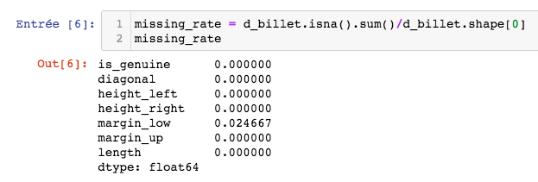
Les variables
Margin_up.
Diagonal
Height_left .
Height_right .
Margin_low.
Length.
is_genuine
True | False
1000 | 500
.

Slide 3
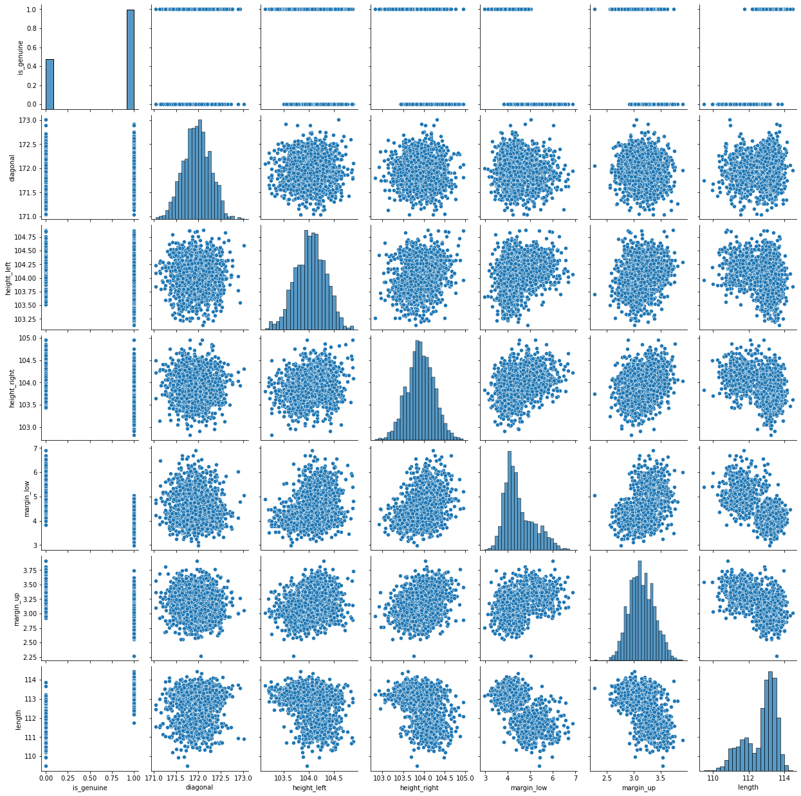
Pairplot
Le pairplot de seaborn permet de rendre compte de la distribution des variables ainsi que des éventuelles corrélations entre elles lorsqu'elles sont prises deux à deux.

Slide 4
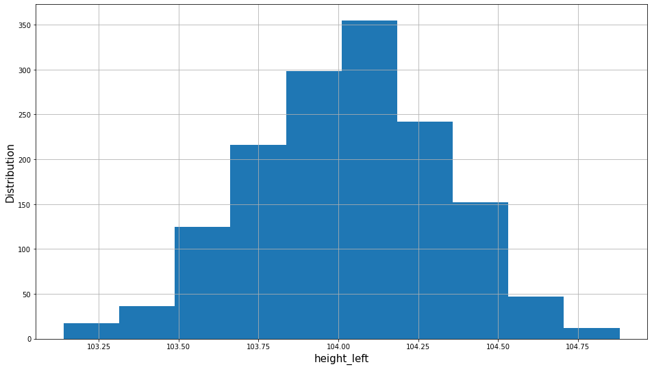
Analyse univariée
Les histogrammes
Pour chaque variable on se penche sur sa distribution
Les variables ‘diagonal’ et ‘height_left’ semblent ici suivre une loi normale.

Slide 5
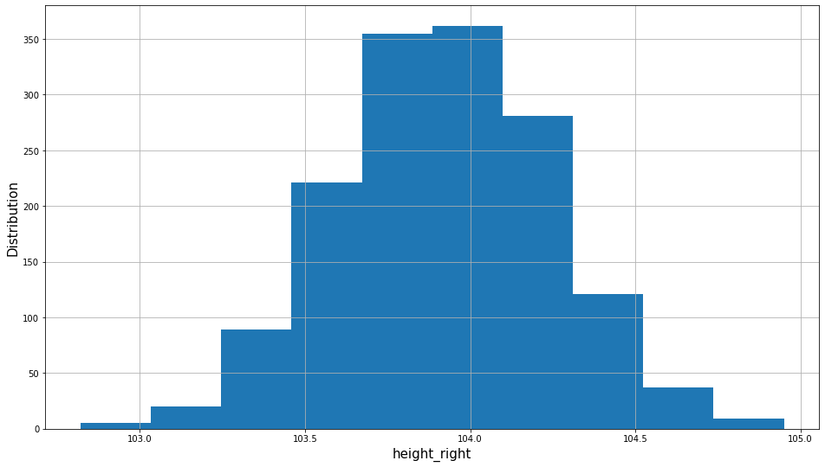
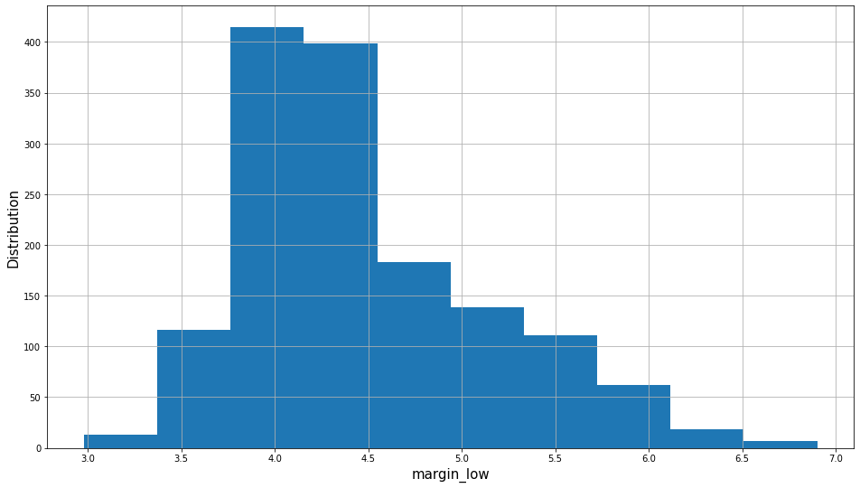
Analyse univariée
Les histogrammes
Pour chaque variable on se penche sur sa distribution
La variable ‘height_right’ semble ici suivre une loi normale.
La variable ‘margin_low’ marque un étalement sur la droite

Slide 6
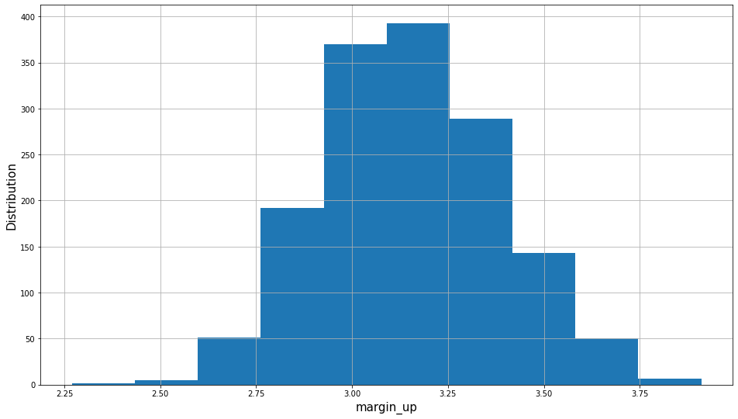
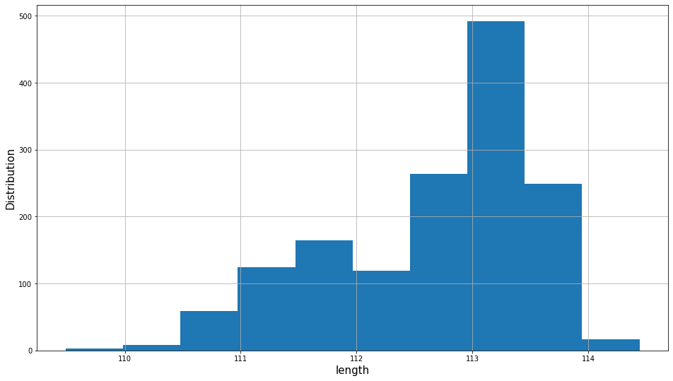
Analyse univariée
Les histogrammes
Pour chaque variable on se penche sur sa distribution
La variable ‘margin_up’ semble ici suivre une loi normale.
La variable ‘length’ marque un étalement sur la gauche

Slide 7
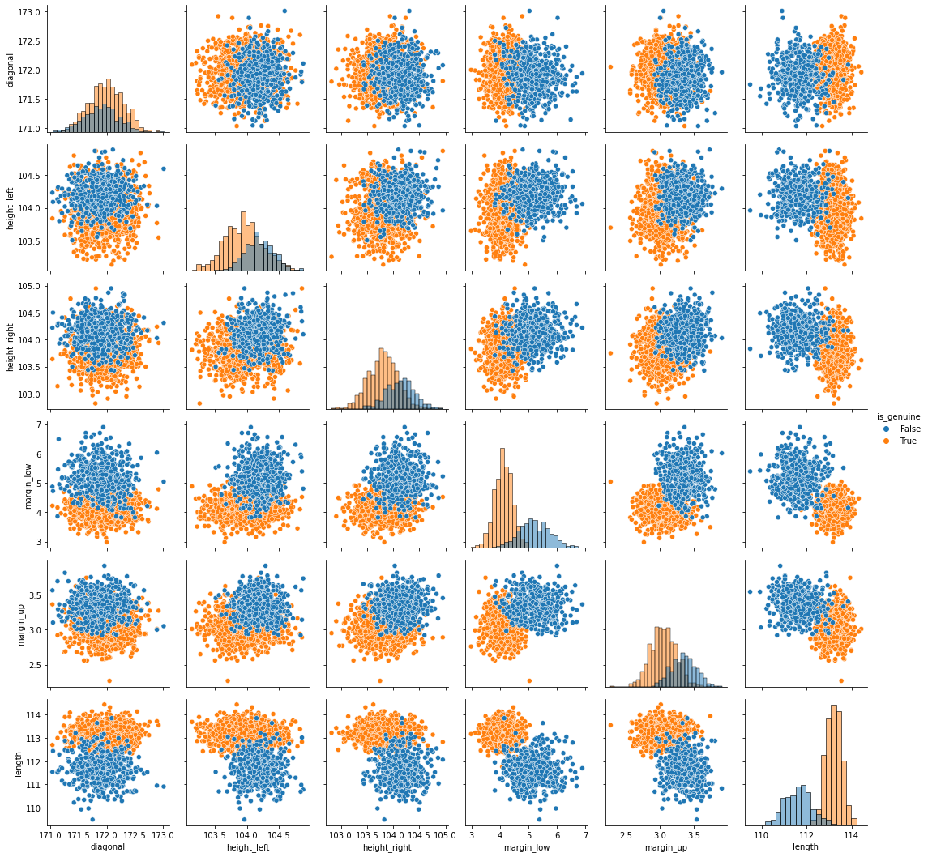
Analyse des caractéristiques des billets
Mise en évidence de differences entre billets vrais et faux

Slide 8
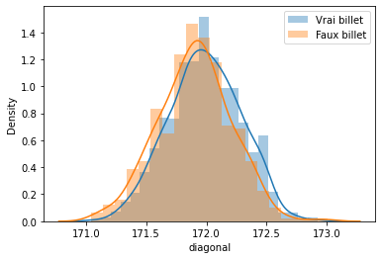
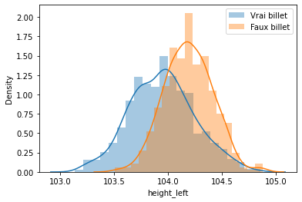
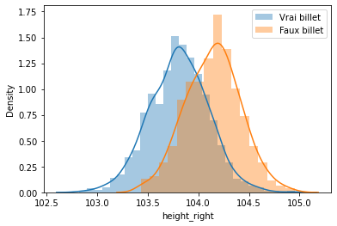
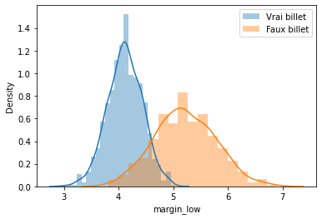
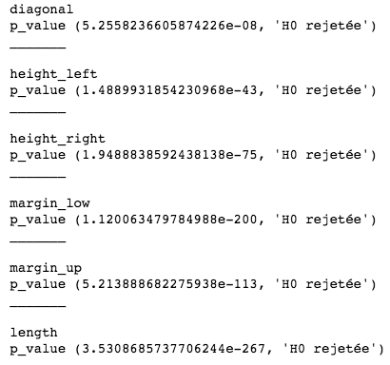
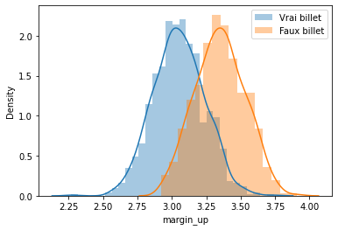
Test de Student
Hypothèse nulle, H0 :
Les caractéristiques moyennes sont EGALES chez les billets vrais comme faux

Slide 9
Imputation des valeurs manquantes
1
2
Train_dataset
X_train
toutes les variables sauf ‘is_genuine’ et ‘margin_low
y _train
‘margin_low’
Train_dataset
=
Tous les individus sans valeurs manquantes
Application du modèle de régression linéaire
model.fit(X_train, y_train)
d_billet = dataset total
3
4
Test_dataset
=
Les individus avec des valeurs manquantees
Test_dataset
X_test
toutes les variables sauf ‘is_genuine’ et ‘margin_low
y _pred
Les valeurs à prédire
Prédiction des valeurs manquantes y_pred
model.predict(X_train)
We offer small businesses a complete array of online marketing solutions.
On a ici remplacé les valeurs manquantes dans le Test_data qu’il faut désormais fusioner avec le Train_dataset pour obtenir le Dataframe Final (df)

Slide 10
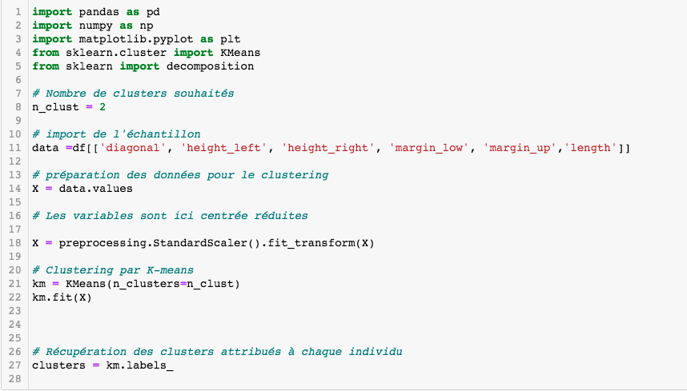
K-means
We offer small businesses a complete array of online marketing solutions.

Slide 11
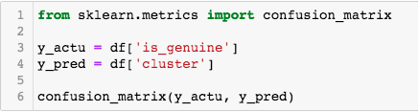
K-means, résultats
Bien placé
Faux négatifs
TOTAL
VRAI
FAUX
990 | 10
13 | 487
1000
500
We offer small businesses a complete array of online marketing solutions.
Faux positifs
Bien placé
Parmi les 1000 vrais billets :
990 ont été bien placés
10 ont été prédis comme étant faux alors qu'ils étaient vrai (faux négatifs)
Parmi les 500 faux billets :
487 sont biens placés
13 sont prédis comme étant vrais alors qu'ils sont faux en réalité (faux positifs)

Slide 12
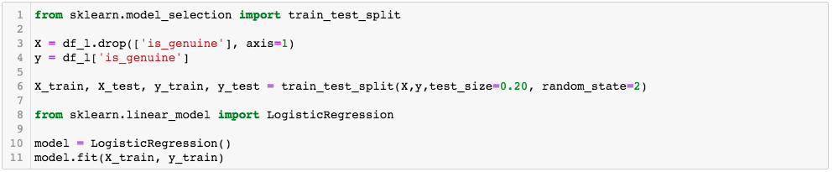
Régression logistique

Slide 13
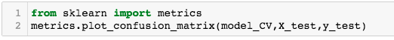
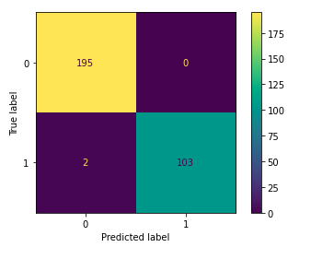
Régression logistique, résultats
Faux négatifs
Faux positifs
Parmi les 195 vrais billet du test set :
195 ont été bien placés
0 ont été prédis comme étant faux alors qu'ils étaient vrai (faux négatifs)
Parmi les 105 faux billets :
103 sont biens placés
2 sont prédis comme étant vrais alors qu'ils sont faux en réalité (faux positifs)

Slide 14
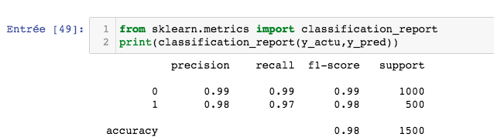
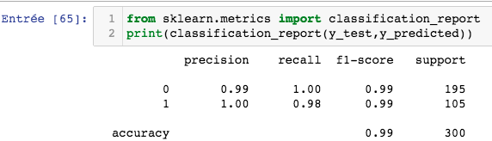
Kmeans
Comparaison des résultats des modèles
Régression logistique

